Slide 1
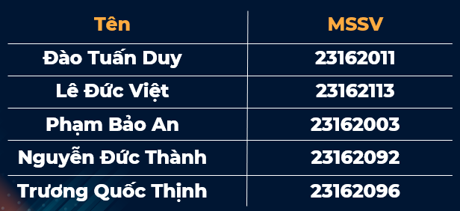
ĐỒ ÁN CUỐI KÌ
Nhóm 11
TÊN ĐỀ TÀI : QUẢN LÝ DÂN CƯ, HỘ GIA ĐÌNH TRONG MỘT KHU PHỐ
GVHD: HOÀNG CÔNG TRÌNH

Slide 2
01
02
03
KẾT LUẬN
GIỚI THIỆU HỆ THỐNG
MÔ HÌNH HỆ THỐNG

Slide 3
HỆ THỐNG QUẢN LÝ KHU PHỐ
Giới thiệu hệ thống
1. Mục đích của hệ thống
Xây dựng hệ thống quản lý các hộ dân thuận tiện, hiện đại
Số hóa quy trình quản lý dân cư trong khu phố
Tối ưu hóa việc tra cứu và cập nhật thông tin
Tăng độ chính xác của dữ liệu trong quá trình quản lý

Slide 4
HỆ THỐNG QUẢN LÝ KHU PHỐ
Giới thiệu hệ thống
2. Lợi ích của hệ thống
Quản lý dễ dàng
Truy xuất thông tin nhanh chóng
Tạo báo cáo thống kê chính xác
Hỗ trợ công tác quản lý khu phố hiệu quả hơn.

Slide 5
HỆ THỐNG QUẢN LÝ KHU PHỐ
Giới thiệu hệ thống
3. Khái quát chức năng chính
Thống kê cơ cấu dân cư
Thống kê hộ gia đình
Tìm kiếm hộ gia đình theo tên chủ hộ
Tìm kiếm hộ gia đình theo số thành viên
Cập nhật thông tin trong khu phố
In dánh sách hộ gia đình

Slide 6
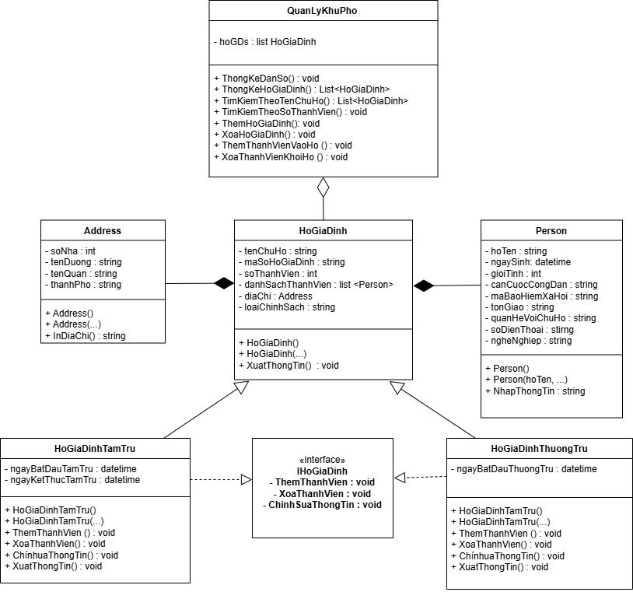
MÔ HÌNH HỆ THỐNG
Thiết kế sơ đồ Class Diagram (Sơ đồ lớp)

Slide 7
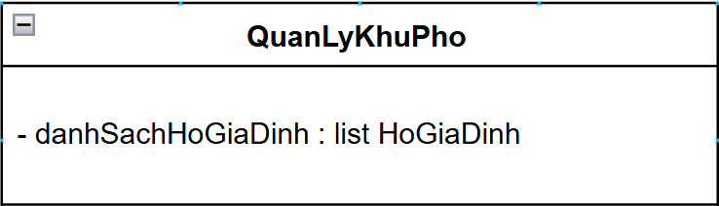
Lớp QuanLyKhuPho
danhSachHoGiaDinh
List HoGiaDinh
Lớp QuanLyKhuPho có thuộc tính danhSachHoGiaDinh dùng để lưu danh sách các hộ gia đình trong khu phố hiện tại.

Slide 8
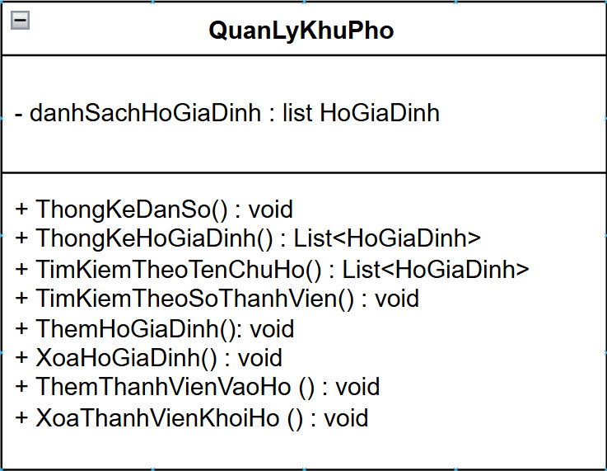
Lớp QuanLyKhuPho
Các phương thức:
Các chức năng quản lý
Xoa
ThanhVien
KhoiHo(void)
ThongKe
DanSo (void)
ThongKe
HoGiaDinh
(void)
Quản lý thông tin hộ gia đình
Them
ThanhVien
VaoHo(void)
ThemHo
GiaDinh (void)
XoaHo
GiaDinh (void)

Slide 9
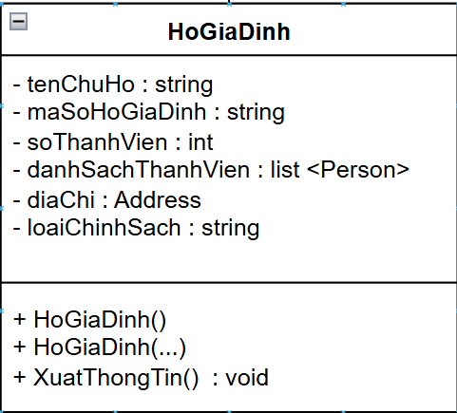
Lớp HoGiaDinh
Thuộc tính
hoTenChuHo
string
maSoGiaDinh
string
soThanhVien
int
hoGiaDinh
List person
diaChi
Address
Lớp HoGiaDinh dùng để quản lý thông tin của từng hộ gia đình: tên chủ hộ, mã số hộ gia đình, số thành viên, danh sách các thành viên, địa chỉ, loại chính sách.
Lớp gồm hàm khởi tạo, phương thức xuất thông tin
loaiChinhSach
string

Slide 10
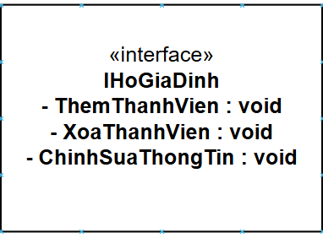
Lớp IHoGiaDinh
ThemThanhVien: void
XoaThanhVien: void
Lớp IHoGiaDinh
ChinhSuaThongTin: void
Lớp IHoGiaDinh đóng vai trò là khuôn mẫu chung để định nghĩa các hành động trong việc quản lý thông tin thành viên trong một gia đình.

Slide 11
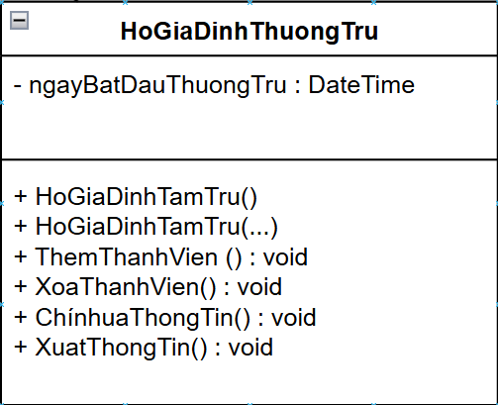
Lớp HoGiaDinhThuongTru
ngayBatDauThuongTru
DateTime
-Lớp HoGiaDinhThuongTru kế thừa từ lớp HoGiaDinh nên cũng bao gồm các thông tin cơ bản của một hộ gia đình, thêm vào đó là thuộc tính ngày bắt đầu thường trú.
-Lớp gồm hàm khởi tạo, phương thức xuất thông tin và các phương thức theo khuôn mẫu của lớp IHoGiaDinh.

Slide 12
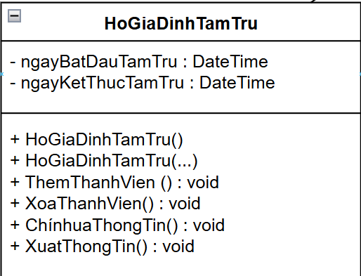
Lớp HoGiaDinhTamTru
ngayBatDauTamTru
DateTime
ngayKetThucTamTru
DateTime
-Lớp HoGiaDinhTamTru kế thừa từ lớp HoGiaDinh nên cũng bao gồm các thông tin cơ bản của một hộ gia đình, thêm vào đó là thuộc tính ngày bắt đầu tạm trú và ngày kết thúc tạm trú.
-Lớp gồm hàm khởi tạo, phương thức xuất thông tin và các phương thức theo khuôn mẫu của lớp IHoGiaDinh.

Slide 13
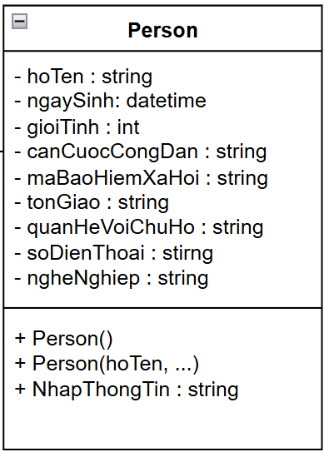
Lớp Person
Thuộc tính
HoTen
string
-Lớp Person dùng để quản lý thông tin cá nhân của một người: họ tên, ngày sinh, số CCCD, mã BHXH, tôn giáo, quan hệ với chủ hộ, số điện thoại, nghề nghiệp.
-Lớp gồm hàm khởi tạo, phương thức dùng để nhập thông tin.
ngaySinh
DateTime
gioiTinh
int
canCuocCongDan
string
tonGiao
string
ngheNghiep
string
soDienThoai
string
quanHeVoiChuHo
string
maBaoHiemXaHoi
string

Slide 14
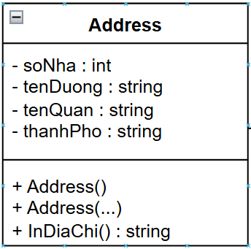
Lớp Address
Thuộc tính
soNha
int
tenDuong
string
tenQuan
string
thanhPho
string
Lớp Address dùng để quản lý địa chỉ bao gồm các thông: số nhà, tên đường, tên quận, tên thành phố.
Lớp gồm hàm khởi tạo và hàm dùng để in địa chỉ có kiểu trả về là string.

Slide 15
TÍNH KẾ THỪA
Điểm chung: HoGiaDinhTamTru và HoGiaDinhThuongTru đều kế thừa lớp HoGiaDinh
Thuộc Tính
Phương Thức
hoTenChuHo : Họ tên chủ hộ.
maSoGiaDinh: Mã số hộ gia đình.
soThanhVien : Số lượng thành viên.
hoGiaDinh : Danh sách các thành viên trong hộ gia đình (kiểu `Person`).
diaChi : Địa chỉ của hộ gia đình (kiểu `Address`).
loaiChinhSach: Loại chính sách áp dụng cho hộ gia đình.
HoGiaDinh(): Constructor (phương thức khởi tạo) của lớp `HoGiaDinh`.
HoGiaDinh(...): Overloaded constructor (phương thức khởi tạo có tham số) của lớp `HoGiaDinh`.
ThemThanhVien(thanhVien: void): Thêm thành viên mới vào hộ gia đình.
XoaThanhVien(thanhVien: void): Xóa thành viên khỏi hộ gia đình.
ChinhSuaThongTin(hoTen: void): Chỉnh sửa thông tin của chủ hộ.
XuatThongTin(): void: Xuất thông tin của hộ gia đình.

Slide 16
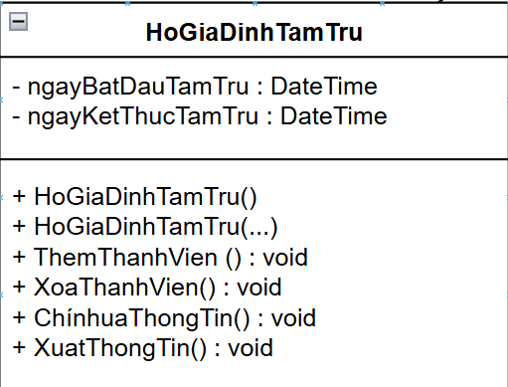
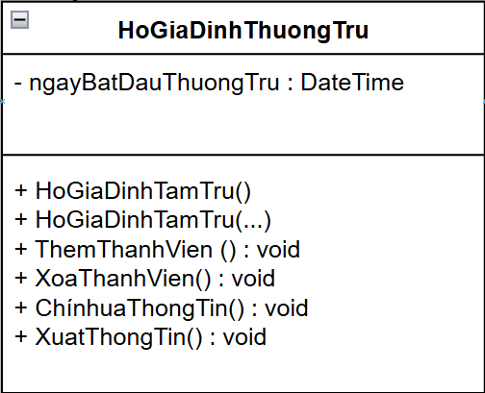
TÍNH KẾ THỪA
Điểm khác biệt : Sự khác biệt giữa `HoGiaDinhTamTru` và `HoGiaDinhThuongTru`
nằm ở các thuộc tính và phương thức riêng biệt
HoGiaDinhTamTru
HoGiaDinhThuongTru

Slide 17
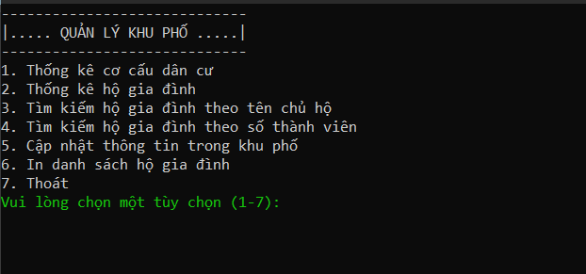
GIAO DIỆN NGƯỜI DÙNG
- Giao diện chính: Giao diện đơn giản, dễ sử dụng với các menu phân loại rõ ràng, dễ dàng xử lý, tìm kiếm thông tin.
- Nhiều chức năng đa dạng, quản lý tổng quát được dân cư.

Slide 18
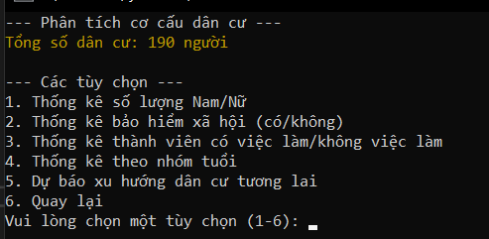
MÔ PHỎNG CÁC CHỨC NĂNG
1. THỐNG KÊ CƠ CẤU DÂN CƯ
Thống kê số lượng nam, nữ
Thống kê bảo hiểm xã hội
Thống kê theo nhóm tuổi
Dự báo xu hướng dân cư
Thống kê việc làm

Slide 19
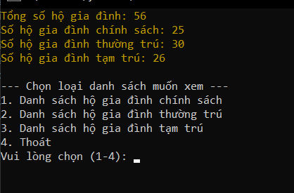
MÔ PHỎNG CÁC CHỨC NĂNG
2. THỐNG KÊ HỘ GIA ĐÌNH
Danh sách hộ gia đình chính sách
Danh sách hộ gia đình tạm trú
Danh sách hộ gia đình thường trú

Slide 20
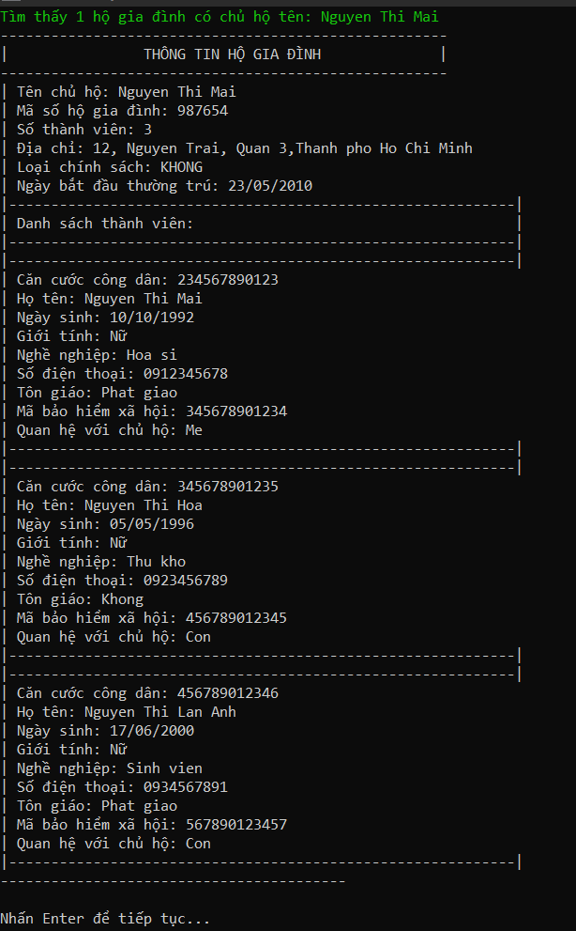
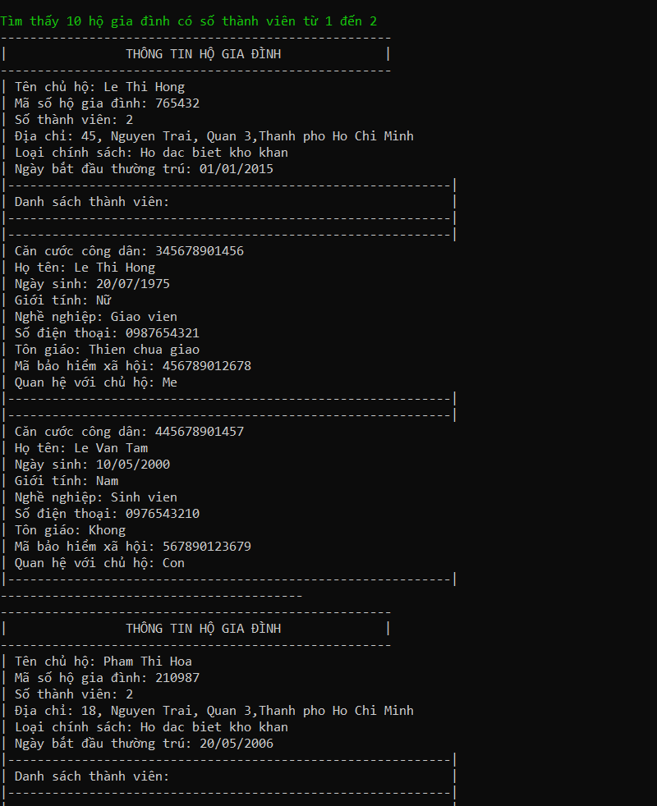
MÔ PHỎNG CÁC CHỨC NĂNG
3. Tìm kiếm thành viên theo tên chủ hộ
4. Tìm kiếm thành viên theo số lượng thành viên

Slide 21
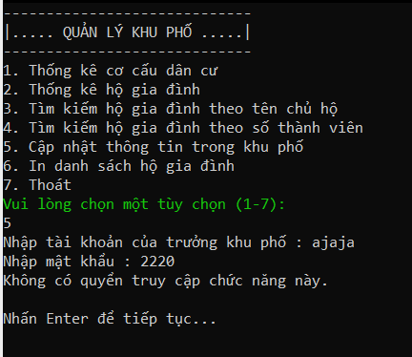
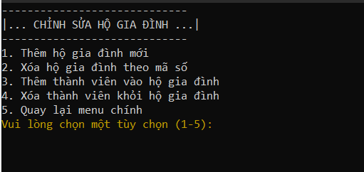
MÔ PHỎNG CÁC CHỨC NĂNG
5. Cập nhật thông tin trong khu phố
Sử dụng tài khoản truongkhupho để sử dụng chức năng này

Slide 22
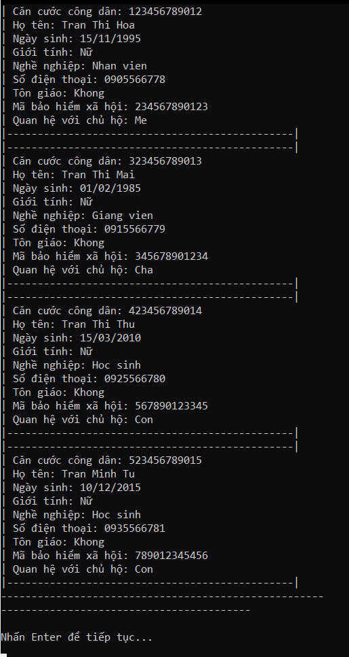
MÔ PHỎNG CÁC CHỨC NĂNG
6. In danh sách hộ gia đình
Sử dụng tài khoản truongkhupho để sử dụng chức năng này
Thông tin chung theo cấu trúc: tên chủ hộ, mã số hộ gia đình, số thành viên trong gia đình, địa chỉ, diện chính sách của gia đình
Thông tin chi tiết của từng thành viên theo cấu trúc: số căn cước công dân, họ và tên, ngày tháng năm sinh, giới tính, nghề nghiệp, số điện thoại, tôn giáo, mã bảo hiểm xã hội, quan hệ với chủ hộ.

Slide 23


CÔNG NGHỆ SỬ DỤNG
-Ngôn ngữ lập trình: C#
-Công cụ phát triển: Visual Studio, là một IDE (Integrated Development Environment) mạnh mẽ, được hỗ trợ tốt bởi Microsoft và là công cụ chuẩn cho việc phát triển ứng dụng .NET

Slide 24
KẾT QUẢ VÀ THỬ NGHIỆM
Tính ổn định: Hệ thống đã được thử nghiệm với dữ liệu thực tế, đảm bảo hoạt động ổn định dưới nhiều tải và khối lượng thông tin khác nhau.
Hiệu suất và tốc độ: Thời gian phản hồi nhanh, truy vấn dữ liệu chỉ mất khoảng vài giây.
Độ chính xác của thông tin: Các chức năng được thực hiện chính xác và đồng bộ hóa tự động, tự kiểm tra dữ liệu vào để tránh trùng lặp.
Thử nghiệm từ người dùng: Nhận được phản hồi tích cực về tính thân thiện, dễ sử dụng của giao diện và các chức năng.

Slide 25

KẾT LUẬN
Hệ thống quản lý dân cư khu phố mang lại nhiều lợi ích thiết thực trong việc cải thiện hiệu quả quản lý và nâng cao chất lượng dịch vụ cho cả cán bộ quản lý và dân cư. Với nhiều ưu điểm:
Tối ưu quy trình quản lý: tất cả đều sử dụng công nghệ.
Bảo mật tốt: có quản lý quyền truy cập, ngăn sử dụng trái phép
Tiết kiệm chi phí vận hành
Hy vọng rằng với những lợi ích mà ứng dụng mang lại, ta sẽ tiến gần hơn đến việc xây dựng một hệ thống quản lý dân cư thông minh hơn, và phát triển hơn nữa.

Slide 26
TÀI LIỆU THAM KHẢO
[1] Microsoft. (n.d.). C# Documentation. Microsoft Learn. Retrieved from https://learn.microsoft.com/en-us/dotnet/csharp/
[2] W3Schools. (n.d.). C# OOP (Object-Oriented Programming). W3Schools. Retrieved November 22, 2024, from https://www.w3schools.com/cs/cs_oop.php
[3] Nguyễn, V. A. (2020). Lập trình hướng đối tượng với C#: Từ cơ bản đến nâng cao. Nhà xuất bản Đại học Quốc gia.
[4] Lê, M. H. (2019). Ứng dụng OOP trong phát triển hệ thống quản lý dân cư. Tạp chí Công nghệ Thông tin. Retrieved from https://vjol.info.vn/
[5] Trần, V. A. (2021). Phát triển hệ thống quản lý dân cư với C# và OOP. Tạp chí Khoa học Công nghệ.

Slide 27
CẢM ƠN
THẦY VÀ CÁC BẠN ĐÃ LẮNG NGHE

